Slide 1
Sakroiliak MR’ın Spondilitte Kullanımında Püf Noktalar
Prof. Dr. Pamir Atagündüz
Marmara Üniversitesi Romatoloji Bilim Dalı
17 Haziran 2021

Slide 2
KONU BAŞLIKLARI
Romatoloji uzmanları ne kadar sakroiliak MR bilmeli?
Sakroiliak MR’ın romatoloji gözüyle değerlendirilmesi…
Ne zaman romatoloji dışı nedenler düşünülmelidir?

Slide 3
KONU BAŞLIKLARI
Romatoloji uzmanları ne kadar sakroiliak MR bilmeli?
Sakroiliak MR’ın romatoloji gözüyle değerlendirilmesi…
Ne zaman romatoloji dışı nedenler düşünülmelidir?

Slide 4
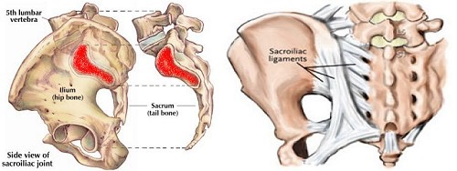
Sakroiliak Eklem Radyolojik Anatomi
Sİ eklem;

Slide 5
Sakroiliak Eklem Radyolojik Anatomi
Sİ Eklem; 2 kompartmandan oluşur;
C veya L-şeklinde inferior-anterior lokalizasyonda
1-Kartilaginöz kısım;

Slide 6
Sakroiliak Eklem Radyolojik Anatomi
Sİ Eklem; 2 kompartmandan oluşur;
superior-posterior lokalizasyonda kuvvetli interosseöz ligamanlar mevcuttur.
2-Ligamentöz kısım;

Slide 7
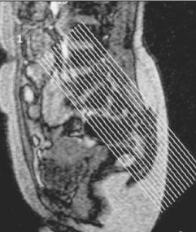
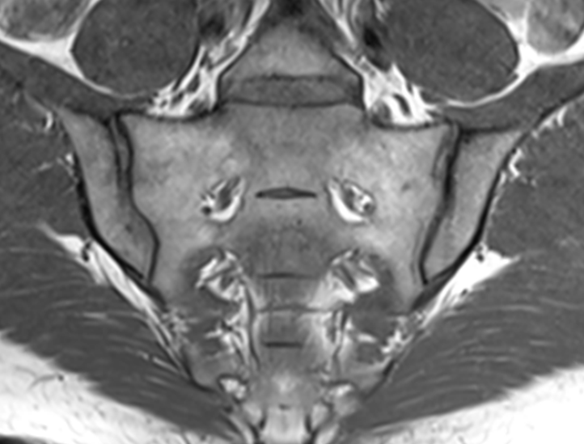
Sakroiliak Eklem Radyolojik Anatomi
SEMİKORONAL PLAN
Standart MRG incelemesi;
Her iki sakroiliak eklemi içerecek şekilde
Kesit Kalınlığı EN FAZLA = 3-4 mm
erozyonlar ve eklem yüzlerindeki sklerotik değişiklikler daha iyi gösterir

Slide 8
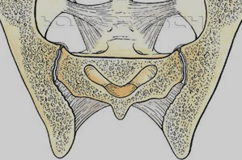
Sakroiliak Eklem Radyolojik Anatomi
SEMİAKSİYAL PLAN
Standart MRG incelemesi;
Her iki sakroilyak eklemi içerecek şekilde
Kesit Kalınlığı EN FAZLA = 3-4 mm
Sinovyal ve fibröz kesimlerinin ayırımını ve ligamentöz yapıların
daha iyi değerlendirilmesini sağlarlar.

Slide 9
MR SEKANSLARINI NASIL TANIMALI?
MRg SEKANS | SU | YAĞ DOKUSU
T1-Ağırlıklı
STIR T2- Yağ baskılamalı
Kemik İliği
Ödemi

Slide 10
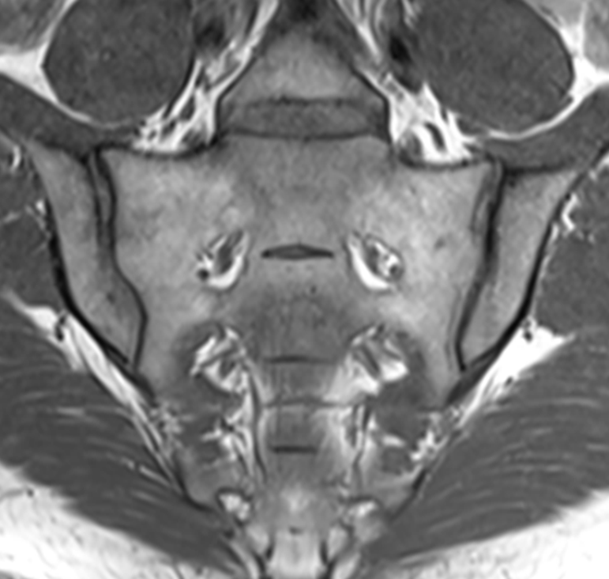
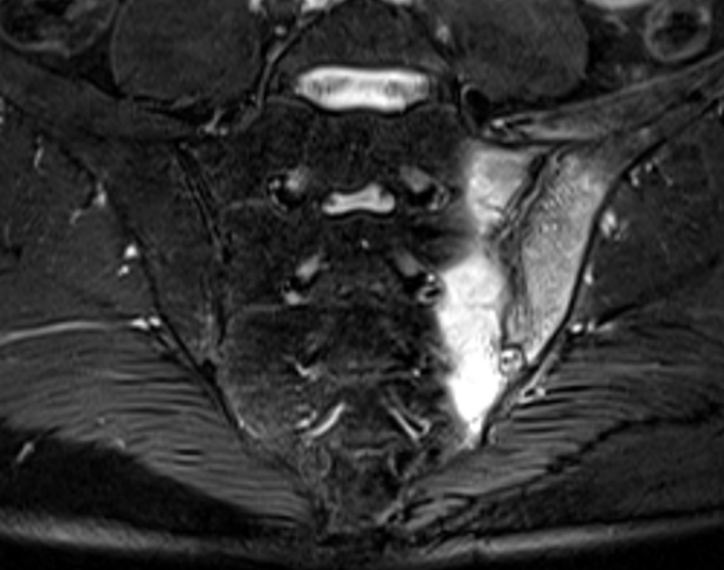
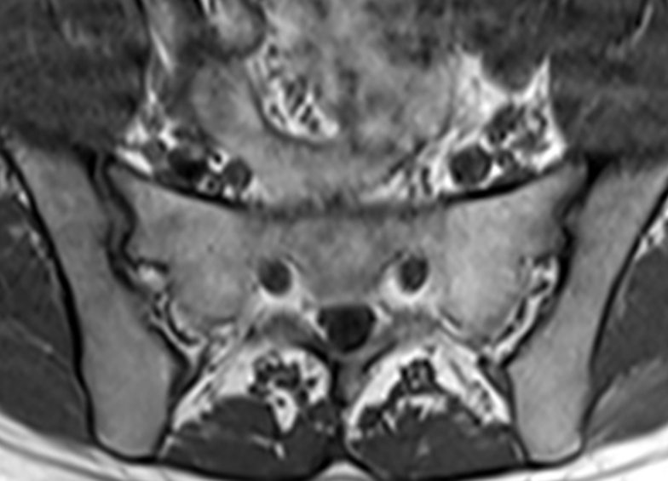
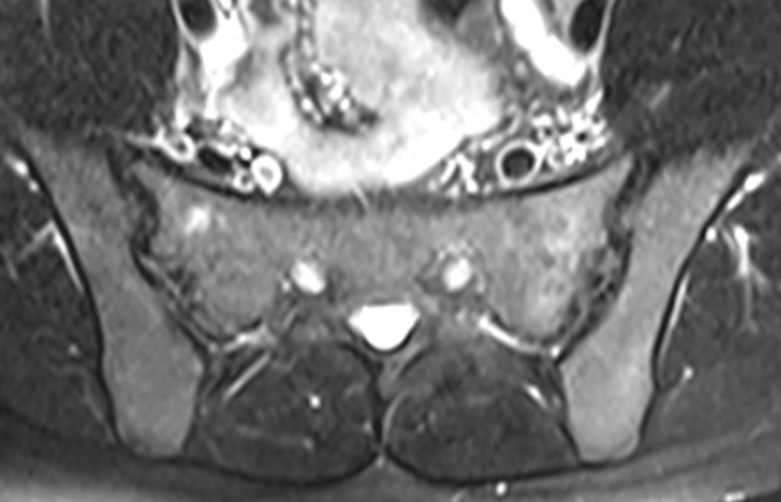
Standart MR Görüntüleme Sekansları
SEMİKORONAL T1
SEMİKORONAL STIR / T2 Yağ Bsk.
SEMİAKSİYAL T1
SEMİAKSİYAL STIR / T2 Yağ Bsk.

Slide 11
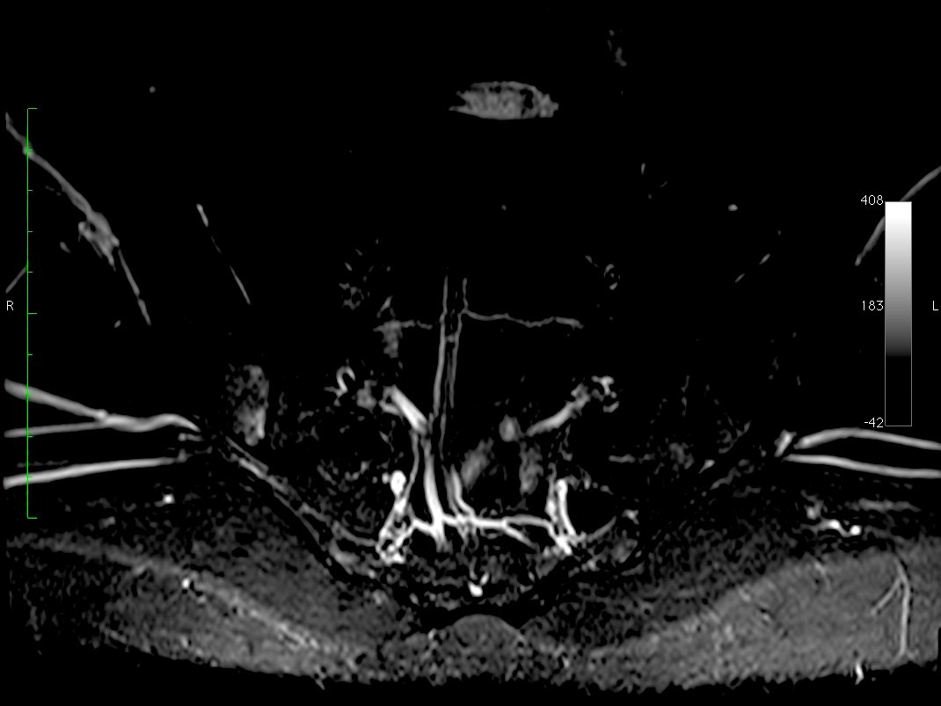
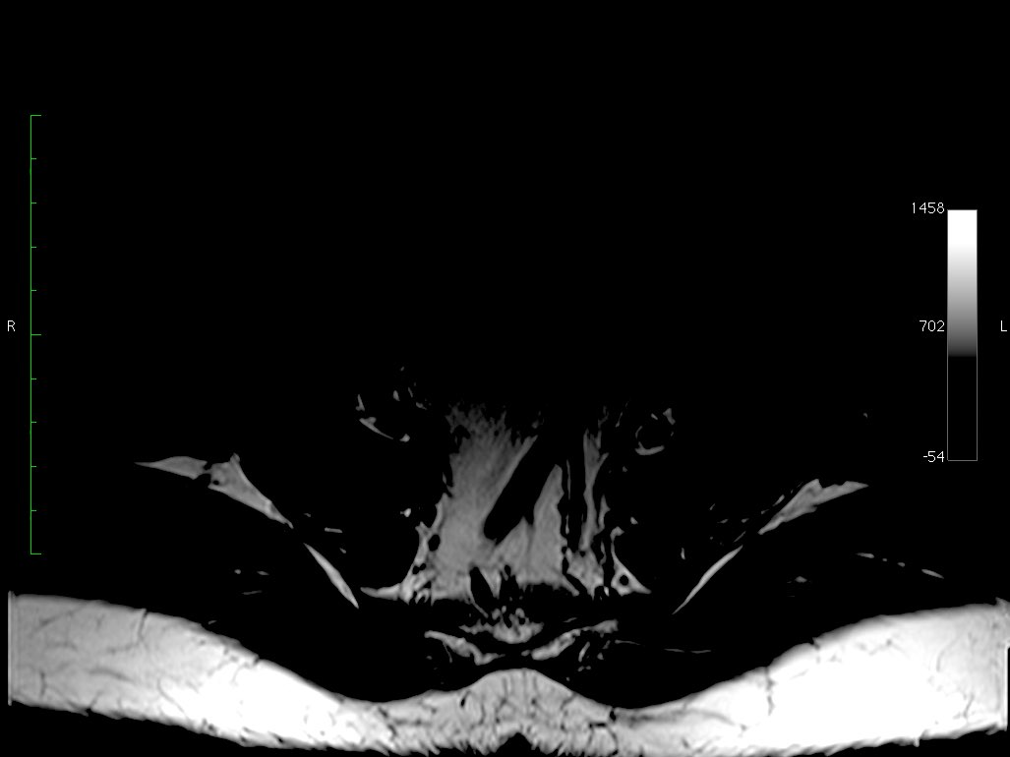
Aksiyal SpA İlişkili INFLAMATUAR ve YAPISAL MRG lezyonları
STIR (T2) Sekansı
T1-ağırlıklı Sekans
Yapısal değişiklikler
- Erozyon
- Skleroz
- Ankiloz
- Yağ infiltrasyonu / yağlı dejenerasyon
Aktif inflamatuar lezyon
OSTEİT
KEMİK İLİĞİ ÖDEMİ

Slide 12
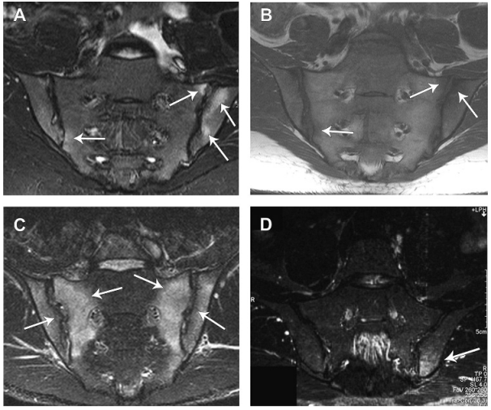
First Consensus Statement - 2009
STIR
T1
BMO: Kemik iliği ödemi
STIR: Hiperintense sinyal
T1: Hipoinntense sinyal
Birden fazla inflamasyon alanı
veya
En az iki ardışık kesitte bir alan
Yerleşimi: Subkondral
Yoğunluk: Yüksek intensite...
Normal intensite: Interforaminal kemik iliği yoğunluğu
STIR
STIR

Slide 13
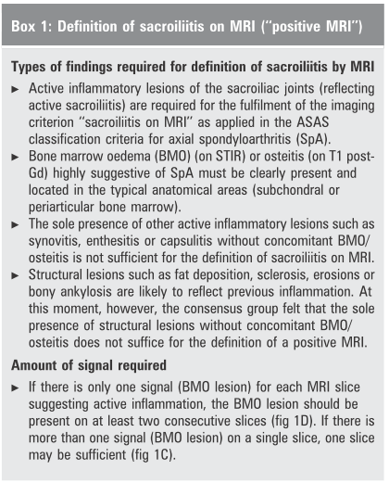
First Consensus Statement - 2009
Kemik İliği Ödemi (KİÖ) YOKKEN;
Sinovit, entezit veya kapsülit YETERSİZ

Slide 14
KONTRAST MADDESİ NE ZAMAN KULLANILMALI?
Entezit, kapsülit ve sinovit’in tanısında
Malignite ve enfeksiyöz sakroiliit ayırıcı tanısı yapılması gerekiyor ise:

Slide 15
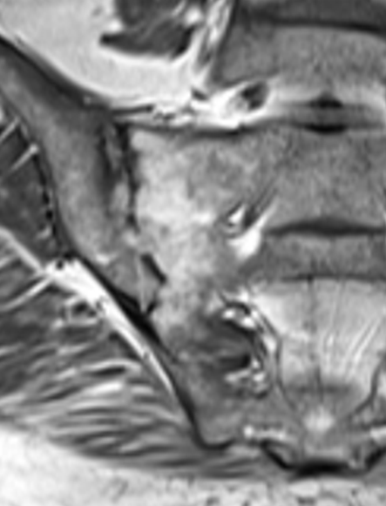
YAPISAL LEZYONLAR
PERİ ARTİKÜLER
YAĞ DEPOZİSYONU
T1 Yağ Baskılı T2 / STIR
Hiperintes Hipointens
(beyaz) (siyah)

Slide 16
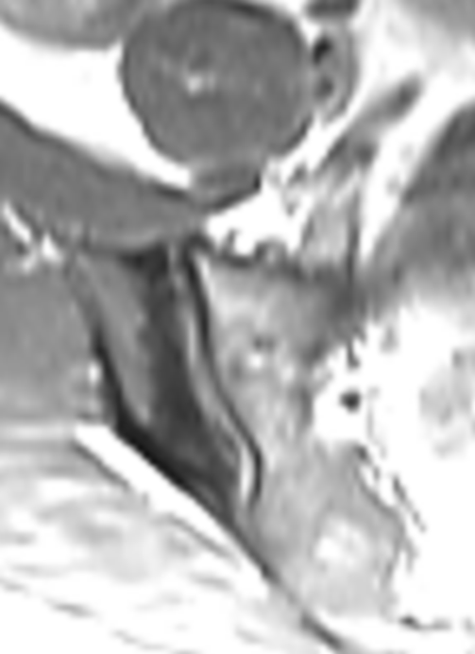
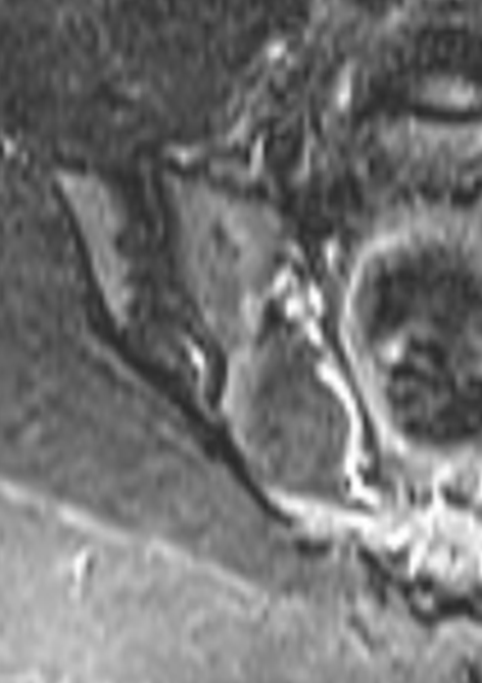
YAPISAL LEZYONLAR
SKLEROZ
T1 Yağ Baskılı T2 / STIR
Hipointes Hipointens
(siyah) (siyah)

Slide 17
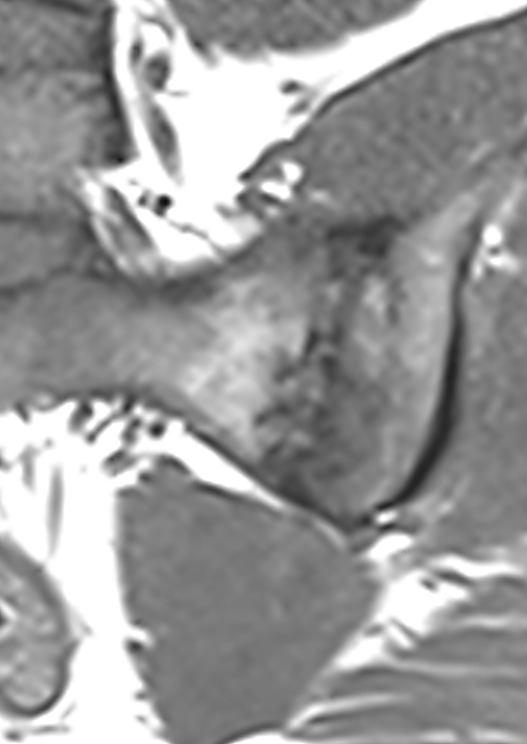
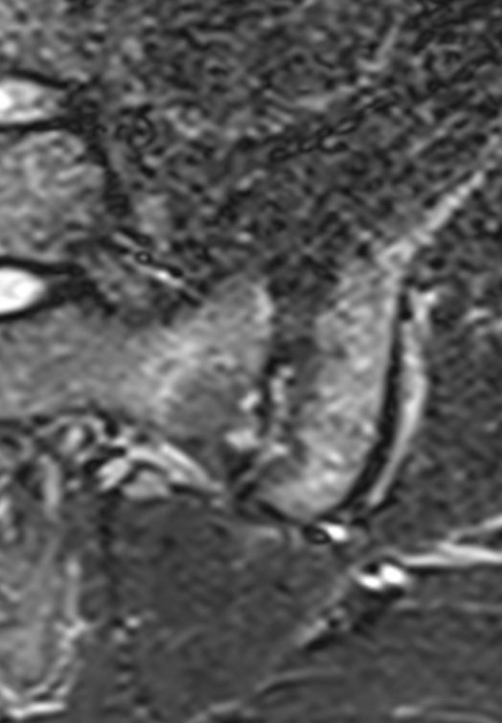
YAPISAL LEZYONLAR
EROZYON
T1 Yağ Baskılı T2 / STIR
Hipointes Hiperintens
(siyah) (beyaz)

Slide 18
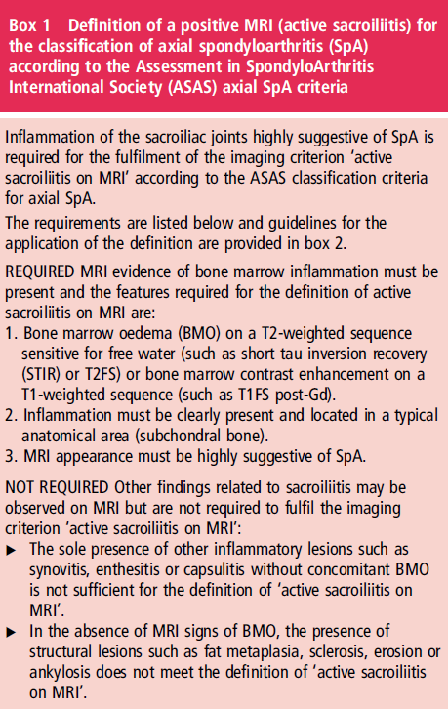
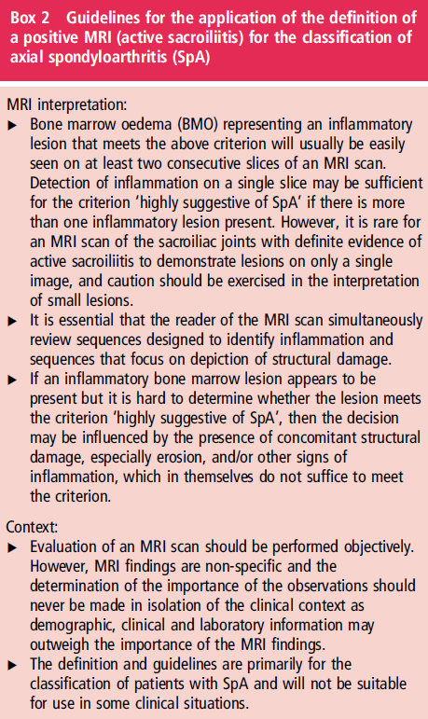
Lambert R, et al. Ann Rheum Dis 2016 Nov;75(11):1958-1963.

Slide 19
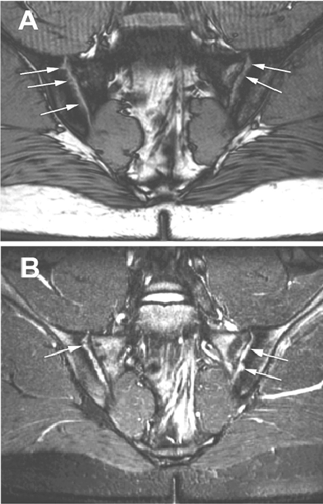
Aktif lezyonun «highly suggestive» olmadığı durumlarda;
Yapısal lezyonlar (ör. erozyon) geçmiş sakroiliit için anlamlı
ANCAK
Kemik iliği ödemi yokken yapısal lezyonlar yeterli değil
T1
STIR

Slide 20
KONU BAŞLIKLARI
Romatoloji uzmanları ne kadar sakroiliak MR bilmeli?
Sakroiliak MR’ın romatoloji gözüyle değerlendirilmesi…
Ne zaman romatoloji dışı nedenler düşünülmelidir?

Slide 21
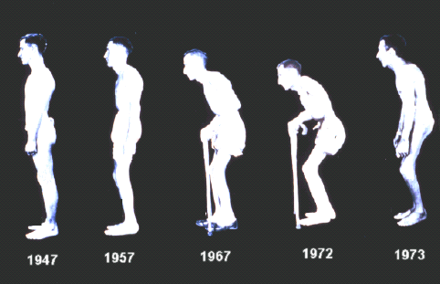
«Ankilozan» spondilit genel özellikler - 1
Klinik seyir;
Relaps ve remisyon lar
Radyografik progresyon değişken;
Toplam hasar / Ortaya çıkış hızı
«Non-radyografik evre»;
Uzun dönem nr-axSpA !!
Omurga progresyonu olmayan hastalar
Tanı Öncesi
Tanı Kriterleri
Tanı Sonrası
Başlangıç: 30 yaş dan önce (% 80)
Ankiloz ≅ % 30 hastada
Dougados, M. The Journal of Rheumatology 2001; 28(Suppl.62): 16-20

Slide 22
«Ankilozan» spondilit genel özellikler - 2

Slide 23
Klasik Ankilozan Spondilit Tanısında Gecikme
(Hastalık başlangıcı inflamatuar bel ağrısına göre)
100
80
Başlangıç yaşı
60
Tanı yaşı
Hasta oranı (%)
40
Ortalama 10 yıl
20
0
0
4
8
12
16
20
24
28
32
36
40
44
48
52
56
60
64
68
72
76
80
Yaş (yıl)
Calin et al. Lancet 1999;354:1687-1690.

Slide 25
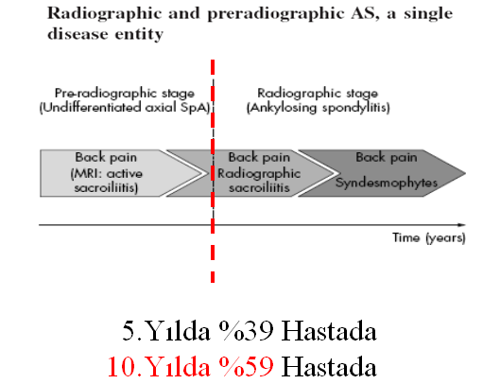
Direkt Grafide Sakroiliit Gelişme Süresi

Slide 26
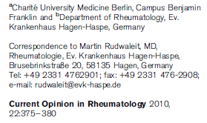
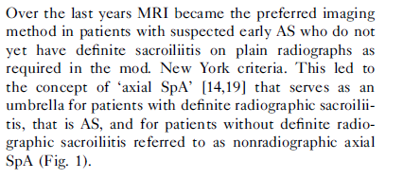
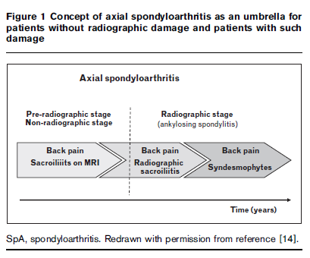
ASAS Aksiyal Spondiloartrit Sınıflama Kriterleri Gelişimi
Sakroiliak MR istemi yaparken nelere dikkat edelim?
AS için tipik belirtilerin varlığında
Direkt grafide sakroiliit bulunmayan
AS’nin erken döneminde olduğu düşünülen hastalar
AS için tipik belirtilerin varlığında;
Direkt grafide sakroiliit bulunmayan,
MRI ile aktif sakroiliit saptanan,
AS’nin erken döneminde olduğu düşünülen hastalar
2010
Aksiyal spondiloartrit (axSpA)
AS ve non-radyografik axSpA

Slide 27
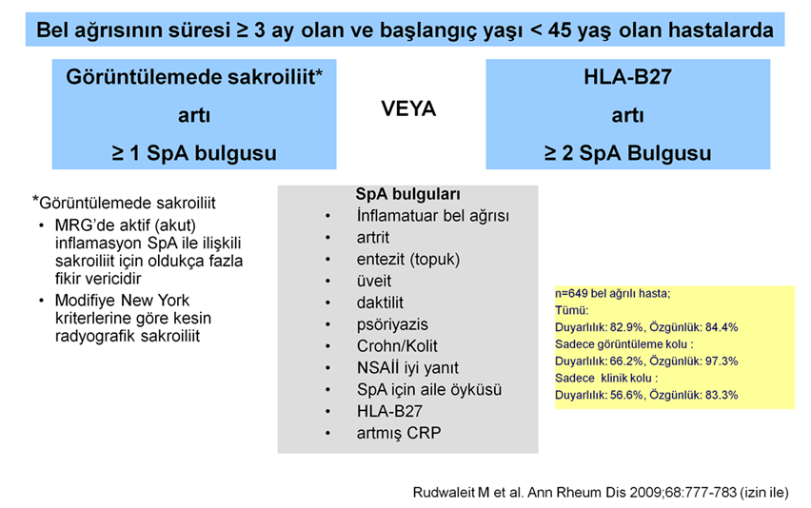
Aksiyal Spondiloartrit için ASAS Sınıflama Kriterleri

Slide 28
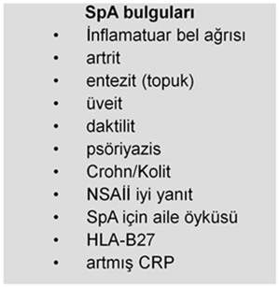
Aksiyal Spondiloartrit için ASAS Sınıflama Kriterleri
SIE-MRg istemi öncesi hasta romatolog tarafından mutlaka SpA olarak değerlendirilmiş olmalı
Duyarlılık %66.2 ve Özgünlük %97.3 Ancak bu şekilde mümkün !

Slide 29
Sakroiliit’in saptanmasında genel olarak direkt grafi ilk tercih
Belli durumlarda; genç hastalar veya kısa semptom süresinde MRi tanı tercih edileblir
Direkt grafi ve MRi sınıflama için yeterli olmadığı durumlarda;
Hafif (şüpheli) aktif inflamatuar ve yapısal lezyonlar değerlidir.
Spinal MRi’ın sağladığı ek bilgi sınırlıdır ve tanıda tercih edilmemektedir.

Slide 30
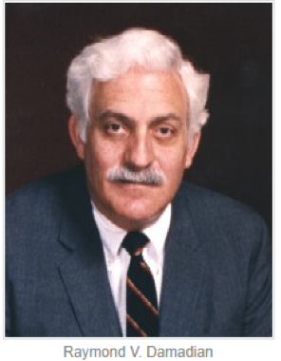
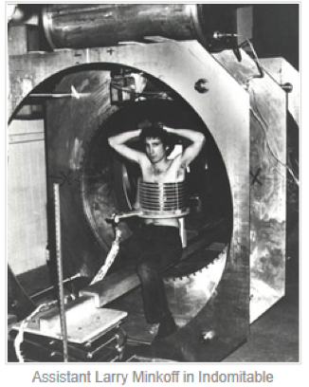
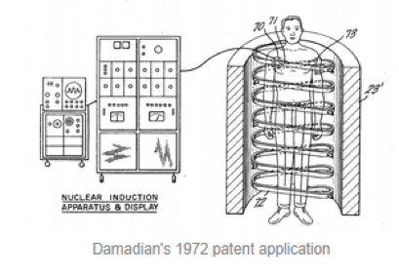
Associate Professor of Medicine at the State University of New York - Brooklyn
Kanser hücrelerinin T1 ve T2 değerleri, normal hücrelerden daha uzun !!

Slide 31
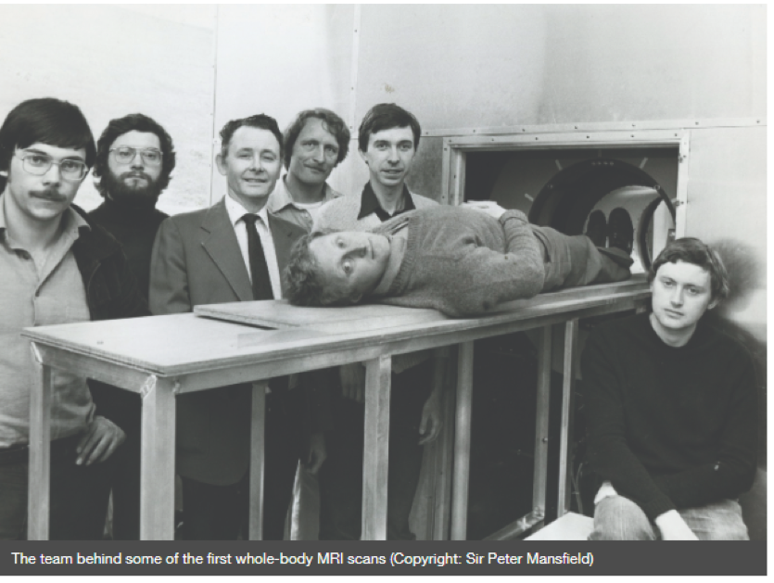
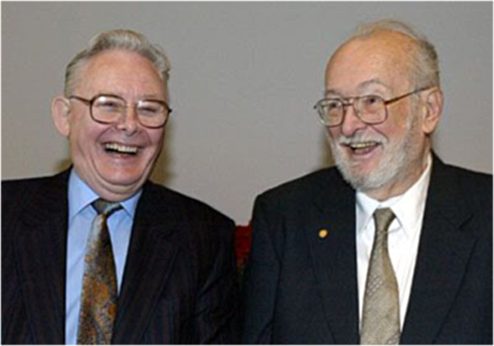
Paul Lauterbur , ilk gerçek MR görüntüleme: Nature Mart, 1973.
Peter Mansfield ve ekibi
1976 ilk tüm vücut MRG
2003 NOBEL

Slide 32
KONU BAŞLIKLARI
Romatoloji uzmanları ne kadar sakroiliak MR bilmeli?
Sakroiliak MR’ın romatoloji gözüyle değerlendirilmesi…
Ne zaman romatoloji dışı nedenler düşünülmelidir?

Slide 33
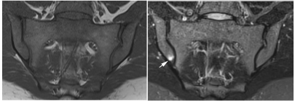
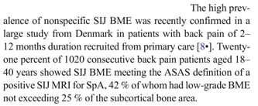
Fig 2. 31 year old healthy female volunteer w/o back pain and not overweight
Sağlıklı kontrol ve mekanik bel ağrısında %30:’a kadar
KİÖ
1020 kronik bel ağrısı hastası (2 -12 ay)
18-40 yaş
%21 ASAS tanımına göre KİÖ !!!
Arthritis Rheum. 2016;68:892 – 900

Slide 34
Aksiyal Spondiloartrit için ASAS Sınıflama Kriterleri
SIE-MRg istemi öncesi hasta romatolog tarafından mutlaka SpA olarak değerlendirilmiş olmalı
Duyarlılık %66.2 ve Özgünlük %97.3 Ancak bu şekilde mümkün !

Slide 35
Aksiyal SpA’da Önemli Ayırıcı Tanılar
Mekanik stres ve dejeneratif hastalıklar:
Dejeneratif disk hastalığı
DISH
Mekanik stres (Özellikle ağır spor kaynaklı)
Osteitis kondensans ilii
Lumbosakral geçiş anomalileri
Enfeksiyonlar (Tüberküloz....)
Yetmezlik kırıkları
Tümörler

Slide 36
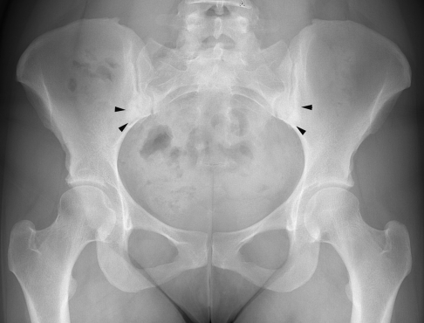
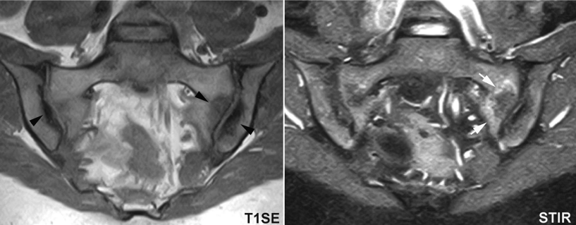
32 yaş kadın hasta, HLA-B27(-), ilk hamileliğinin birinci trimesterinde
başayan ve persiste eden inflamatuar tipte kronik bel ağrısı ile başvuruyor…
Fig. 3 MRI features mimicking spondyloarthritis
32-year-old, HLA B27-negative woman with persisting inflammatory back pain starting in the second trimester of her first pregnancy.

Slide 37
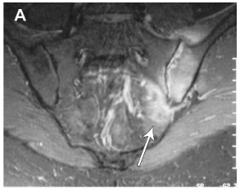
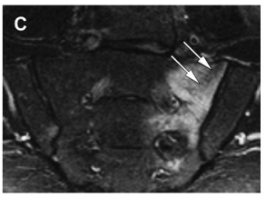
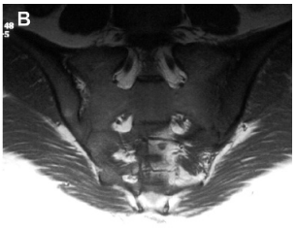
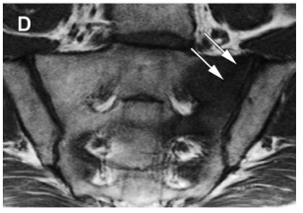
First Consensus Statement - 2009
Enfeksiyöz (septik) sakroiliit
sol sakroiliak eklem
Sol sakroiliak eklemdeki ödem alanı eklem sınırları dışına taşıyor;
ANATOMİK SINIRLARA SAYGISIZ
STIR
T1
Yetmezlik Kırığı
Sakrum sol yarısında
HETEROJEN görünümlü kemik iliği ödemi; Sakrum sol yarısında
STIR
T1

Slide 38
Enfeksiyon – Sakroiliit / axSpA

Slide 39
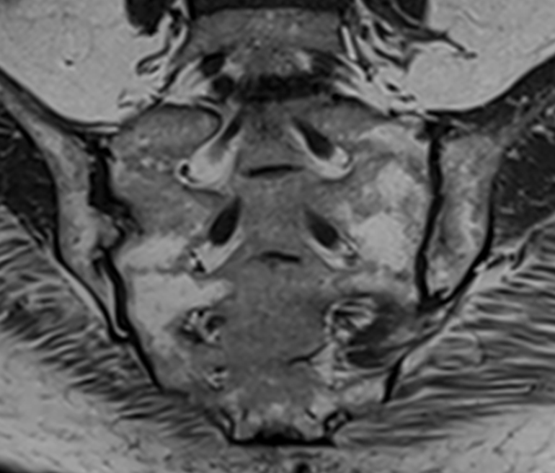
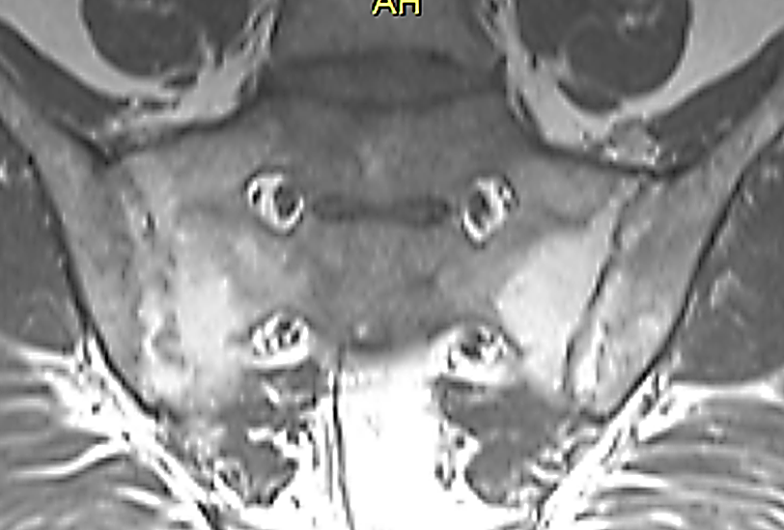
Yama tarzında yağlı infiltrasyon

Slide 40
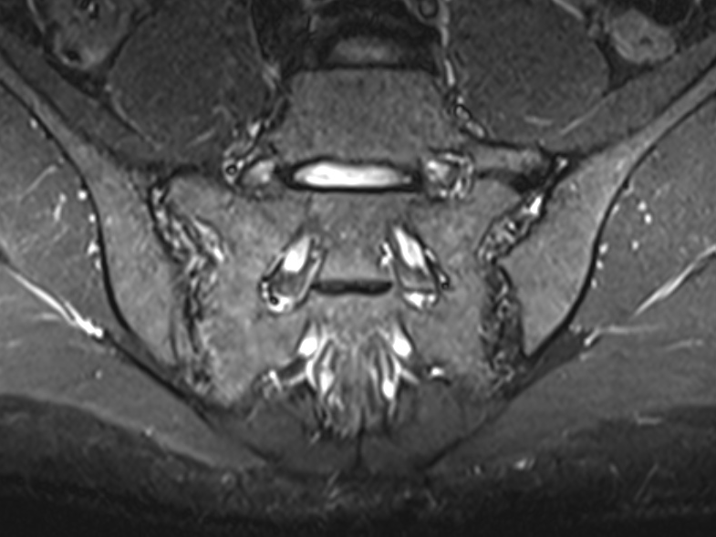
Lumbosakral Geçiş Anomalisi
STIR

Slide 41
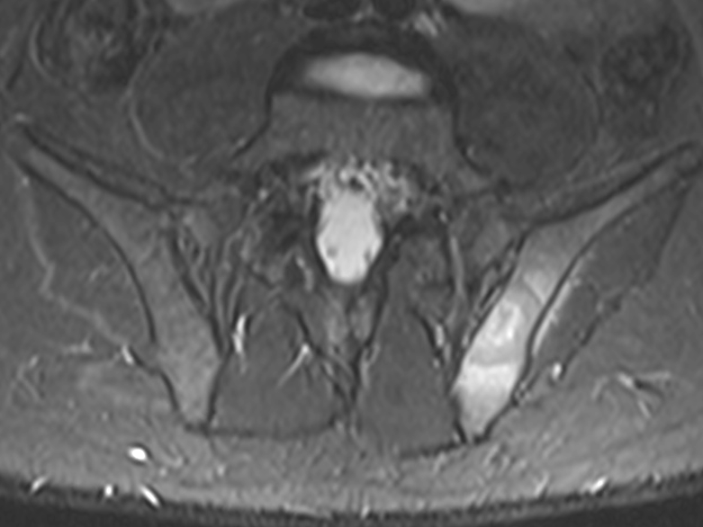
Histopatolojik Doğrulanmış Lenfoma
STIR

Slide 42
Ne zaman romatoloji dışı nedenler düşünülmelidir?
MRi ile saptanan KİÖ mutlaka klinik bilgiler eşliğinde değerlendirilmeli
SpA kliniği olmayan sağlıklı kontrol ve mekanik bel ağrısı hastalarında KİÖ ≅ %30
DD; Maligniteler,
Enfeksiyonlar,
Stres kırıkları
Osteitis condensans ilii en önemli ve sık gördüklerimiz…

Slide 43
Sakroiliak MR’ın Spondilitte Kullanımında Püf Noktalar
SIE-MRG axSpA’da 2009 ASAS SINIFLAMA KRİTERLERİ’nin bir parçası…
HASSASİYET ve ÖZGÜNLÜK sadece SPA kliniği var iken geçerli…
KRONİK BEL AĞRISI hastalarında MRi ile kemik iliği ödemi yaklaşık % 60 hastada
HLA-B27(+) ve SPA için uygun kliniği olan MR(-) hastalarda ikinci SIE-MRG %30 (+) !!
SpA kliniği olmayan sağlıklı kontrol ve mekanik bel ağrısı hastalarında KİÖ ≅ %30
GENÇ KADIN hastlarda (pelvik radyasyondan koruma) ve
KISA SEMPTOM SÜRESİ olan hastalarda;MRG TANI AMAÇLI KULLANILABİLİR…

Slide 44
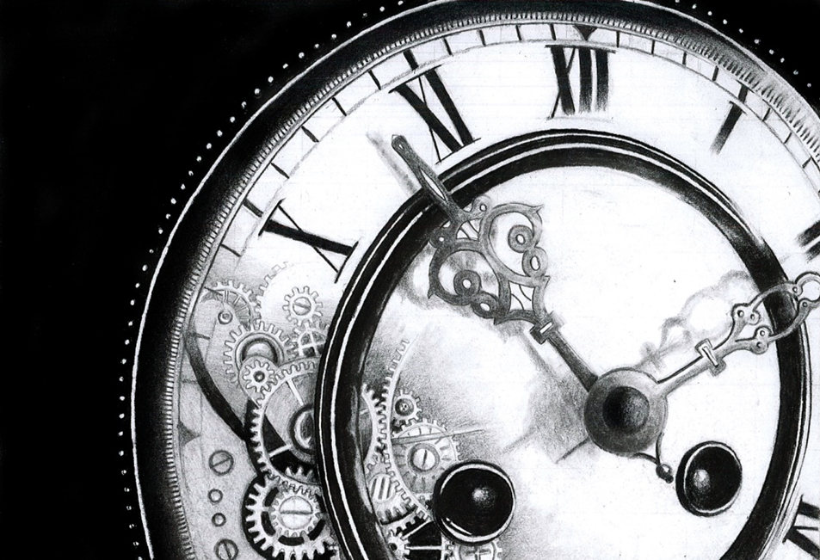
Sabrınız için teşekkür ederim...

